Slide 1

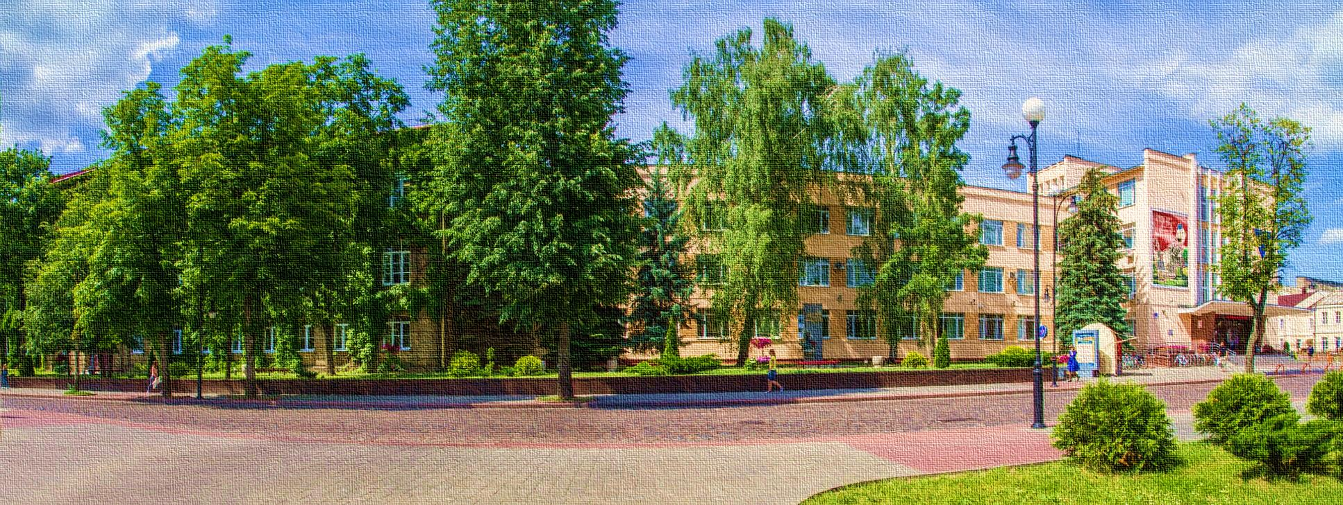





Цели ООН в области устойчивого развития
2022
Цель 17: Укрепление средств осуществления и активизация работы в рамках Глобального партнерства в интересах устойчивого развития

Slide 2



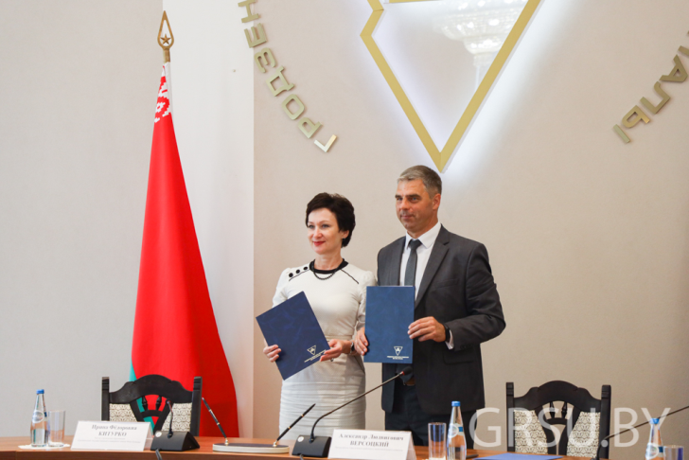
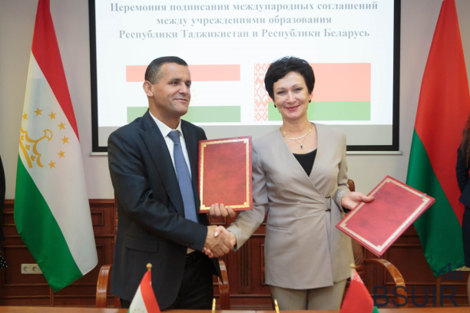

В ГрГУ имени Янки Купалы подписаны договоры о сотрудничестве
В ГрГУ имени Янки Купалы подписан договор о сотрудничестве со Свислочским районным исполнительным комитетом. История партнерских отношений между Купаловским университетом и Свислочским районным исполнительным комитетом началась уже достаточно давно. Сегодняшнее торжественное подписание подтвердило и укрепило сотрудничество, определило новые перспективы взаимодействия.
https://www.grsu.by/component/k2/item/47001-v-grgu-imeni-yanki-kupaly-podpisan-dogovor-o-sotrudnichestve-so-svislochskim-rajonnym-ispolnitelnym-komitetom.html
ГрГУ имени Янки Купалы подписал договоры о сотрудничестве с университетами Таджикистана в рамках II Форума ректоров вузов Республики Таджикистан и Республики Беларусь
https://www.grsu.by/component/k2/item/47673-grgu-imeni-yanki-kupaly-podpisal-dogovory-o-sotrudnichestve-s-universitetami-tadzhikistana-v-ramkakh-ii-foruma-rektorov-vuzov-respubliki-tadzhikistan-i-respubliki-belarus.html
Гродненский государственный университет имени Янки Купалы

Slide 3
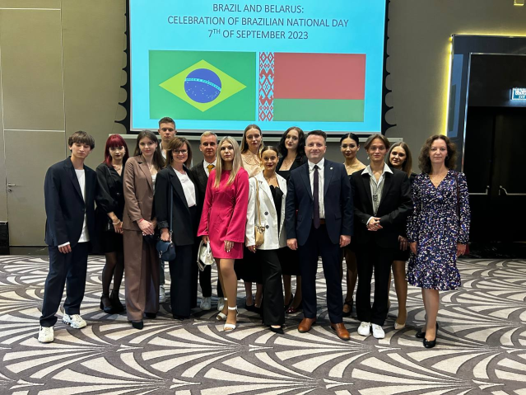
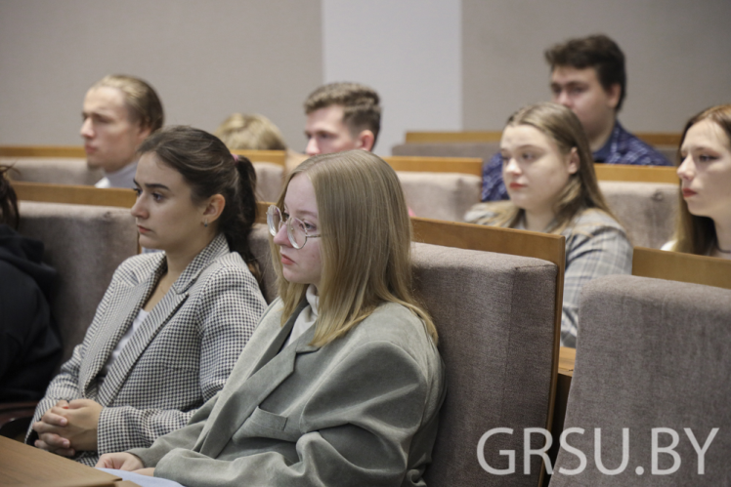
Купаловцы приняли участие в праздновании Дня Независимости Бразилии
Мероприятие, посвященное празднованию 201-й годовщины Независимости Бразилии, состоялось 7 сентября в Минске. По приглашению Чрезвычайного и Полномочного Посла Федеративной Республики Бразилия в Республике Беларусь Бернарда Жорга Леопольда де Гарсия Клингла в торжестве приняли участие сотрудники и студенты Купаловского университета.
https://www.grsu.by/component/k2/item/47370-kupalovtsy-prinyali-uchastie-v-prazdnovanii-dnya-nezavisimosti-brazilii.html
В Купаловском университете состоялась III Международная конференция «Восточная Европа: контексты социально-экономического развития»
Участие в научном событии приняли в очном и дистанционном форматах 45 докладчиков и содокладчиков из КНР, Российской Федерации и Беларуси. Конференция была посвящена 10-летию факультета истории, коммуникации и туризма и стала уже традиционным брендом кафедры политологии и социологии.
https://www.grsu.by/component/k2/item/47840-v-kupalovskom-universitete-sostoyalas-iii-mezhdunarodnaya-konferentsiya-vostochnaya-evropa-konteksty-sotsialno-ekonomicheskogo-razvitiya.html
Гродненский государственный университет имени Янки Купалы

Slide 4
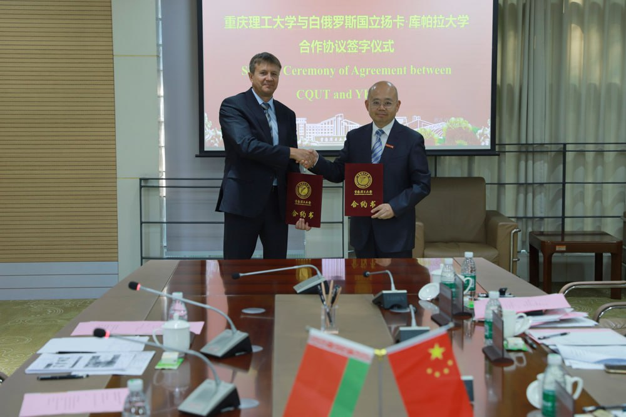
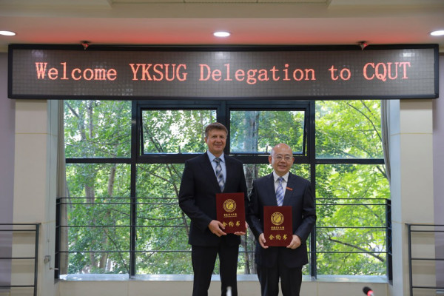
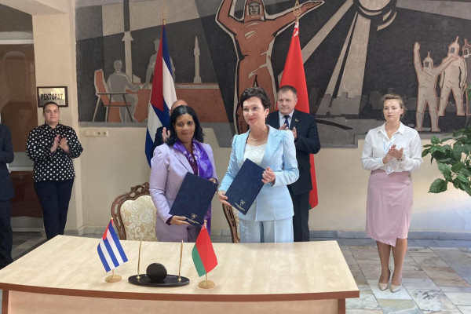
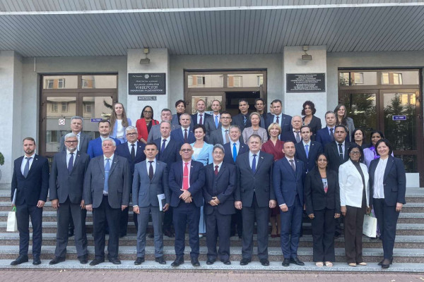
ГрГУ имени Янки Купалы подписал договоры
ГрГУ имени Янки Купалы подписал договор с Чунцинским политехническим университетом
https://www.grsu.by/component/k2/item/47440-grgu-imeni-yanki-kupaly-podpisal-dogovor-s-chuntsinskim-politekhnicheskim-universitetom.html
ГрГУ имени Янки Купалы подписал договор о сотрудничестве с Университетом педагогических наук Энрике Хосе Вароны (Республика Куба)
https://www.grsu.by/component/k2/item/47472-grgu-imeni-yanki-kupaly-podpisal-dogovor-o-sotrudnichestve-s-universitetom-pedagogicheskikh-nauk-enrike-khose-varony-respublika-kuba.html
Гродненский государственный университет имени Янки Купалы

Slide 5
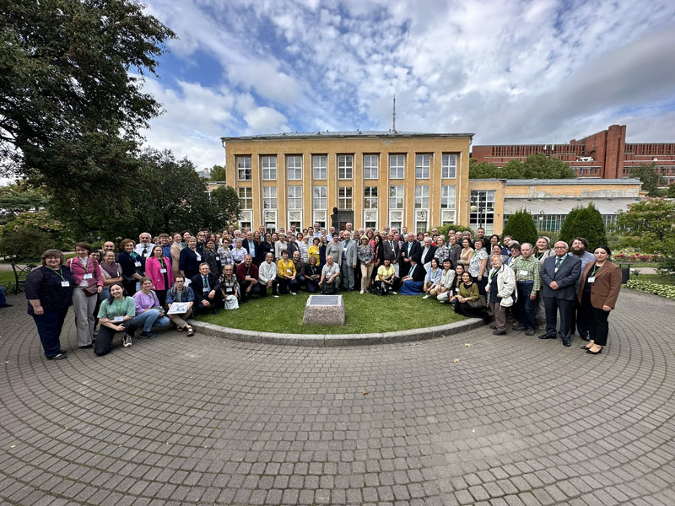
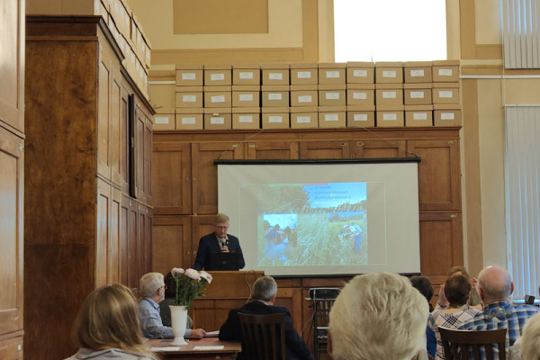
Купаловец стал участником XV Делегатского съезда Русского ботанического общества
XV Делегатский съезд Русского ботанического общества состоялся в Санкт-Петербурге на базе Ботанического института имени В.Л. Комарова РАН в сентябре. В рамках мероприятия прошла научная сессия-конференция «Отечественная ботаника в меняющемся мире», где выступил доктор биологических наук, заведующий кафедрой ботаники ГрГУ имени Янки Купалы.
https://www.grsu.by/component/k2/item/47577-kupalovets-stal-uchastnikom-xv-delegatskogo-sezda-russkogo-botanicheskogo-obshchestva.html
Гродненский государственный университет имени Янки Купалы

Slide 6
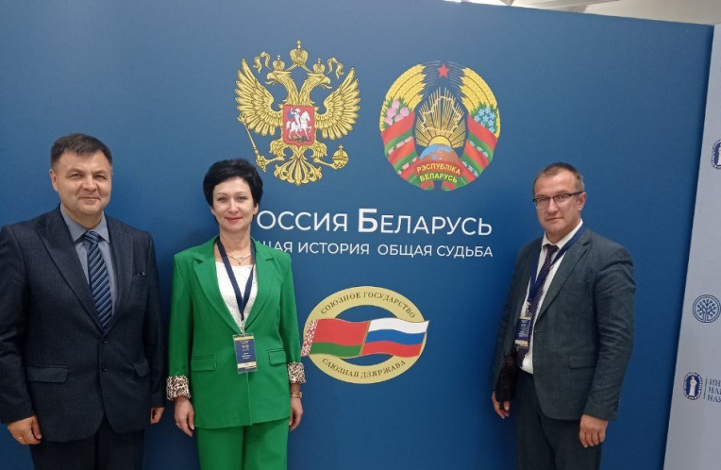
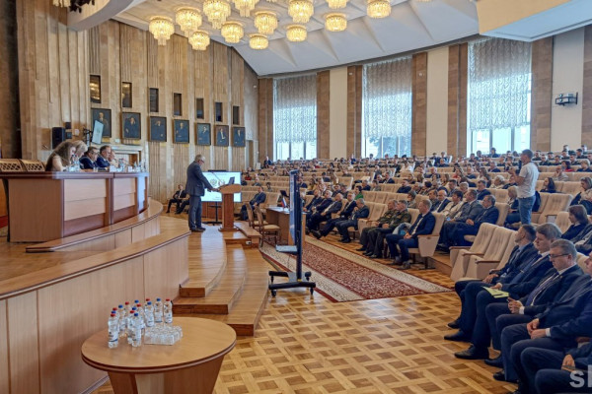
Купаловцы приняли участие в форуме Союзного государства
На базе Национальной Академии наук Беларуси проходит форум союзного государства «Россия и Беларусь: общая история, общая судьба». Участие в событии приняли ректор Гродненского государственного университета имени Янки Купалы, декан факультета истории, коммуникации и туризма и заместитель декана факультета истории, коммуникации и туризма.
Купаловцы выступили с докладами, ректор - на секции «Ключевые направления российско-белорусского сотрудничества в области сохранения исторической памяти и противодействия фальсификации истории». Декан - с докладом «Интерпретация общего историко-культурного наследия Беларуси и России в современной белорусской историографии».
https://www.grsu.by/component/k2/item/47581-kupalovtsy-prinyali-uchastie-v-forume-soyuznogo-gosudarstva.html
Гродненский государственный университет имени Янки Купалы

Slide 7
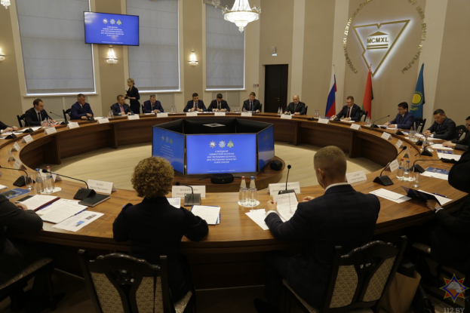
В ГрГУ имени Янки Купалы состоялось заседание Совместной коллегии МЧС Беларуси, Казахстана и России
На базе Купаловского университета прошло заседание Совместной коллегии МЧС Беларуси, Казахстана и России. Встретила гостей и провела экскурсию по университету ректор Ирина Китурко.
Участие в мероприятии приняли министр по чрезвычайным ситуациям Беларуси, министр Российской Федерации по делам гражданской обороны, чрезвычайным ситуациям и ликвидации последствий стихийных бедствий и заместитель министра по чрезвычайным ситуациям Казахстана.
https://www.grsu.by/component/k2/item/47726-v-grgu-imeni-yanki-kupaly-sostoyalos-zasedanie-sovmestnoj-kollegii-mchs-belarusi-kazakhstana-i-rossii.html
Гродненский государственный университет имени Янки Купалы

Slide 8
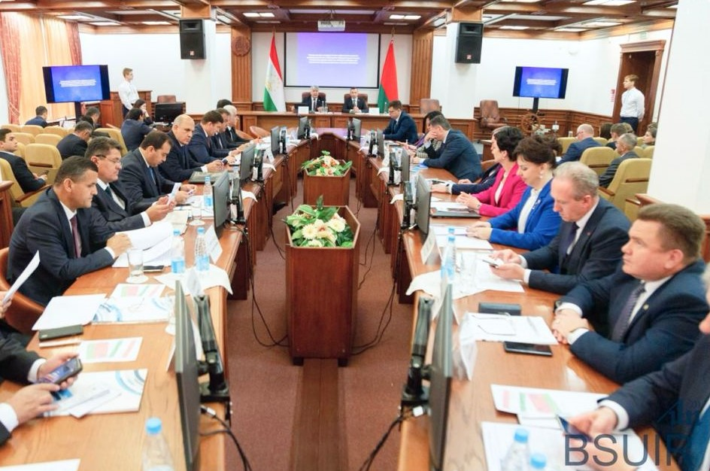
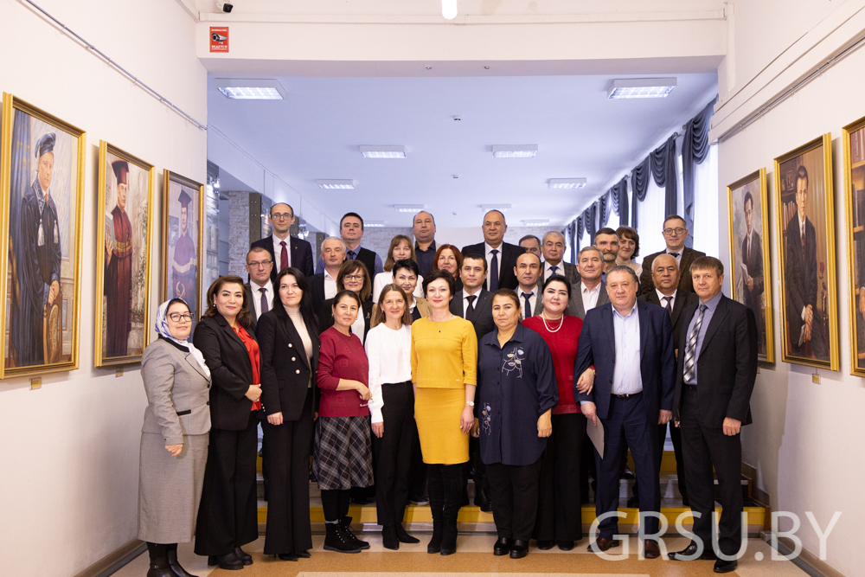
Ректор Купаловского университета принимает участие в II Форуме ректоров вузов Республики Таджикистан и Республики Беларусь
https://www.grsu.by/component/k2/item/47656-rektor-kupalovskogo-universiteta-prinimaet-uchastie-v-ii-forume-rektorov-vuzov-respubliki-tadzhikistan-i-respubliki-belarus.html
В ГрГУ завершаются курсы повышения квалификации для преподавателей из Узбекистана
https://www.grsu.by/component/k2/item/48202-v-grgu-zavershayutsya-kursy-povysheniya-kvalifikatsii-dlya-prepodavatelej-iz-uzbekistana.html
Гродненский государственный университет имени Янки Купалы

Slide 9
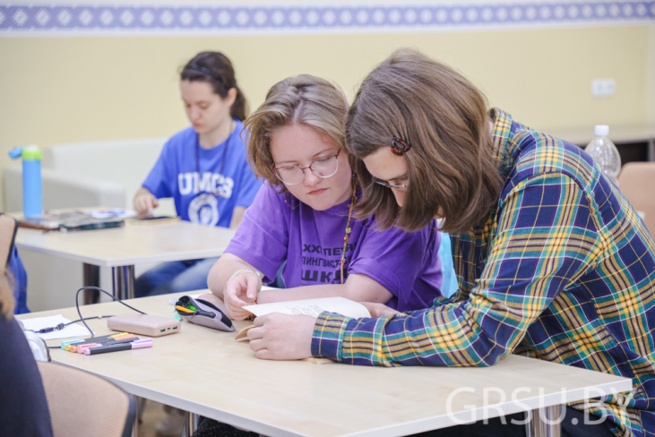
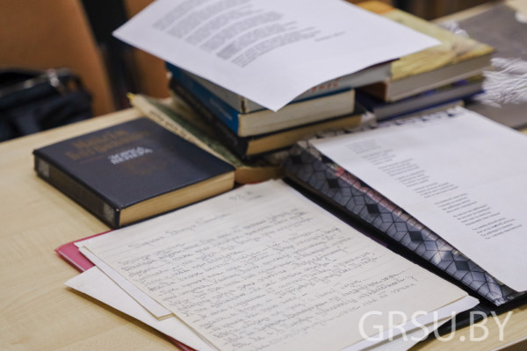
У Купалаўскім універсітэце працягваюцца заняткі ў Летняй школе беларускай мовы і культуры
Традыцыйна ў Купалаўскім універсітэце працуе Летняя школа беларускай мовы і культуры «Пад светлым іменем Купалы» для замежных слухачоў.
Экскурсіі ў музеі і вандроўкі па гістарычных мясцінах Гродна і Беларусі сталі добрай традыцыяй Летняй школы беларускай мовы. Замежныя госці ўжо наведалі Гродзенскую абласную бібліятэку імя Я.Ф. Карскага, музеі Максіма Багдановіча і Элізы Ажэшкі. Таксама дружным гуртам шпацыравалі па Каложскім парку, а ў межах праграмы выхаднога дня наведалі Парэчча. На гэтым тыдні ўдзельнкі школы пабачаць новыя мястэчкі і гарады Беларусі − Навагрудак, Завоссе, Астрына, Васілішкі, Мажэйкава, Шчучын.
https://www.grsu.by/component/k2/item/47006-u-kupala-skim-universitetse-pratsyagvayutstsa-zanyatki-letnyaj-shkole-belaruskaj-movy-i-kultury.html
Гродненский государственный университет имени Янки Купалы

Slide 10
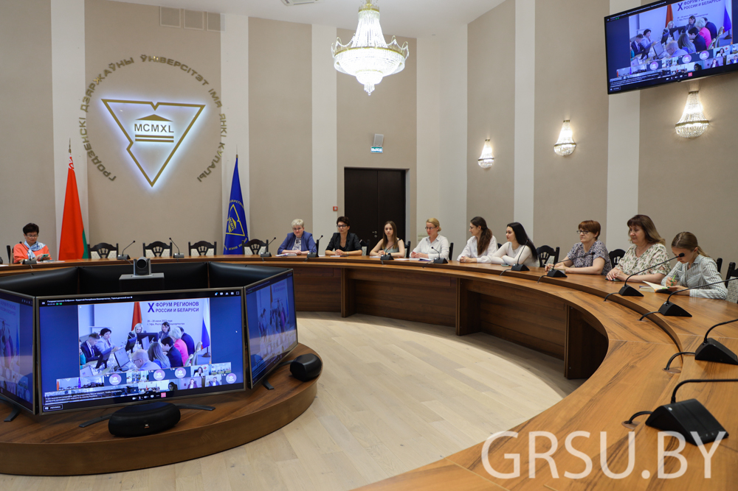
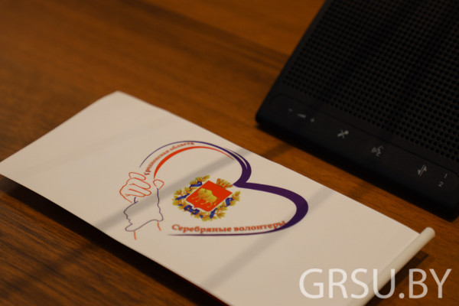
Купаловский волонтерский центр принял участие в X Форуме регионов России и Беларуси
В рамках X Форума регионов России и Беларуси состоялась секция «Волонтерское движение как фактор укрепления российско-белорусского сотрудничества. Новые возможности для социальных инициатив» при поддержке Министерства образования Республики Беларусь.
Представители волонтерского центра ГрГУ имени Янки Купалы приняли участие в конференции в формате онлайн.
https://www.grsu.by/component/k2/item/46561-kupalovskij-volonterskij-tsentr-prinyal-uchastie-v-x-forume-regionov-rossii-i-belarusi.html
Гродненский государственный университет имени Янки Купалы

Slide 11
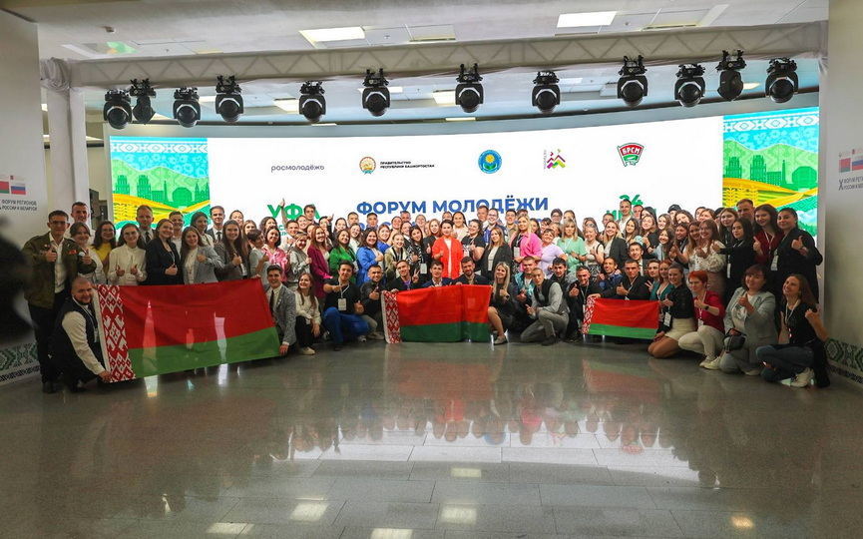
Студентка ГрГУ имени Янки Купалы приняла участие в Форуме молодежи регионов России и Беларуси в Республике Башкортостан
Республиканский волонтерский центр принял участие в Форуме молодежи регионов России и Беларуси в Республике Башкортостан. Купаловский университет представила студентка 3 курса юридического факультета.
В форуме приняли участие более 500 человек. На площадке Конгресс-холла организовали работу нескольких тематических секций – «Сельская молодежь», «Я – патриот», «Творческая молодёжь», «#Трудкрут».
https://www.grsu.by/component/k2/item/46567-studentka-grgu-imeni-yanki-kupaly-prinyala-uchastie-v-forume-molodezhi-regionov-rossii-i-belarusi-v-respublike-bashkortostan.html
Гродненский государственный университет имени Янки Купалы

Slide 12

Гродненский государственный университет имени
Янки Купалы

